Slide 1
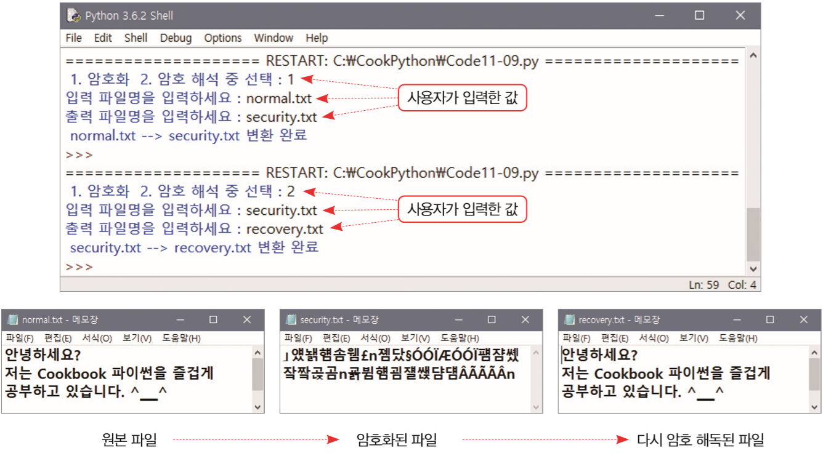
Section01 이 장에서 만들 프로그램
[프로그램 1] 파일 암호화 및 암호 해독
파일의 내용을 암호화하거나 암호화된 파일을 다시 해독하는 프로그램

Slide 2
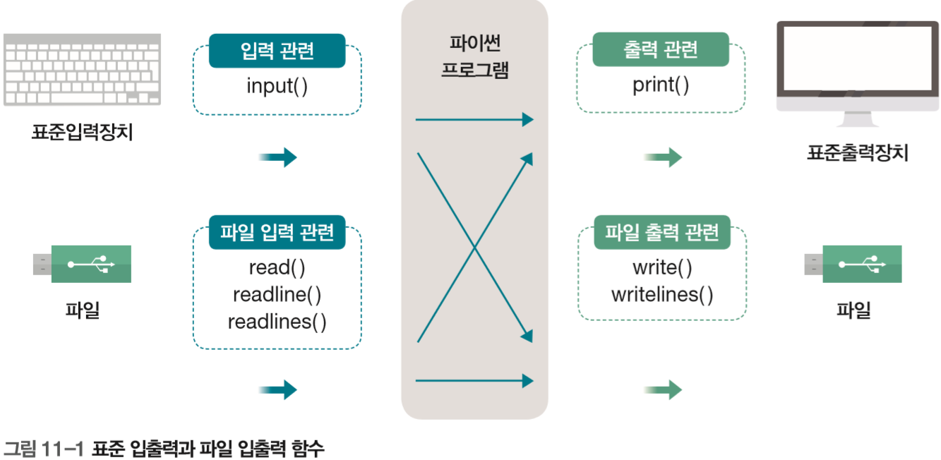
Section02 파일 입출력의 기본
파일 입출력의 개념
표준 입출력과 파일 입출력 함수

Slide 3

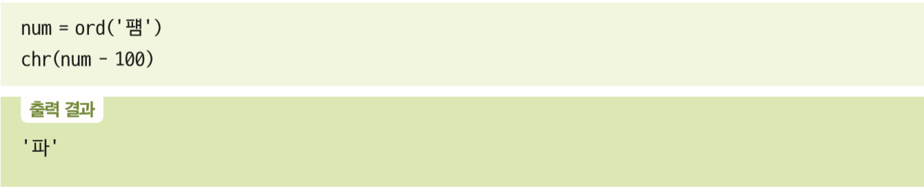
Section03 텍스트 파일 입출력
[프로그램 1]의 완성
경로를 포함한 파일명
암호화(ord()와 chr() 함수 사용)
‘파’를 암호화하려고 54028(‘파’)+100=54123(‘ ’)으로 저장

Slide 4
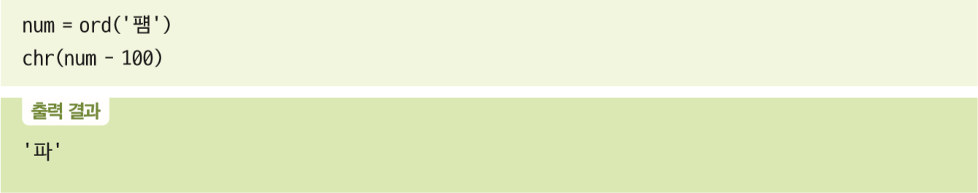

Section03 텍스트 파일 입출력
암호 해독
파일이 없을 때 오류가 발생하지 않게 하려면 os.path.exists(파일명) 형식 사용
import os
if os.path.exits(fname) – 존재 하면 True, 존재 하지 않으면 False
전체 코드 작성
메모장 실행해서 적당히 내용을 세 줄 입력

